Slide 1
EFIKASNOST HERBICIDA U SOJI U ZAVISNOSTI OD METEOROLOŠKIH USLOVA 2017/19
Mast.inž.polj. Jelena Perenčević

Slide 2
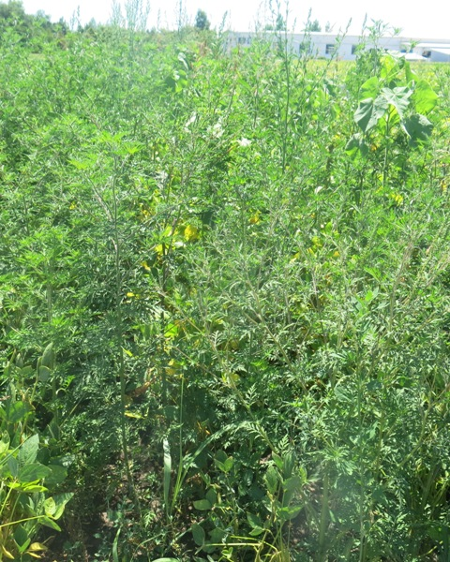
STANJE NA TERENU-PROLEĆE 2017
-Dominantne korovske vrste
Ambrosia artemisifolia,
Chenopodium album,
Polygonum lapatifolium,
Solanum nigrum,
Xanthium strumarium,
Chenopodium hibridum,
Datura stramonium,
Abutilon teophrasti,
Cirsium arvense,
Sinapsis arvensis i Sorghum halepense.
Velika konkurentnost korova
Primena herbicida istog mehanizma delovanja
Ranija primena herbicida

Slide 3
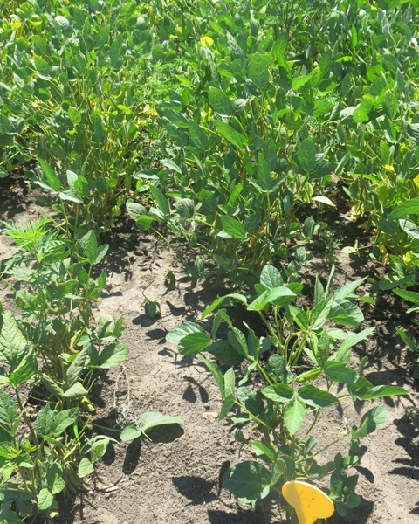
Dynox 50gr+Bentamark 1l+Symphoni 4gr+okvašivač 1 trolist soje efikasnost 63% / prinos 1,3t/ha Dynox 50gr+Bentamark 1l+Symphoni 4gr+okvašivač nakon 10 dana Kontrola 1t/ha Targa super 2l
Zaustavljen porast Chenopodium album, Ambrosia artemisifolia
Nicanje Chenopodium album i Sorghum halepense

Slide 4
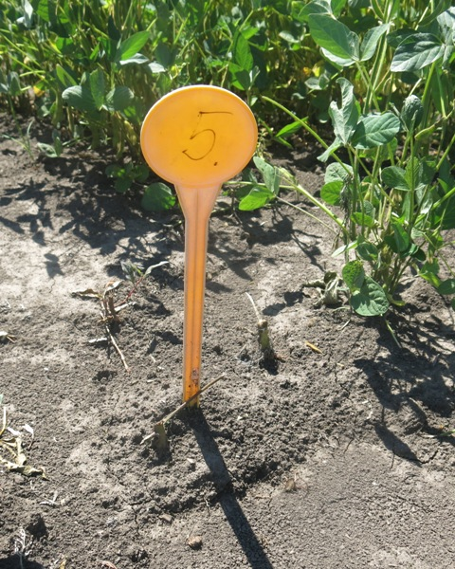
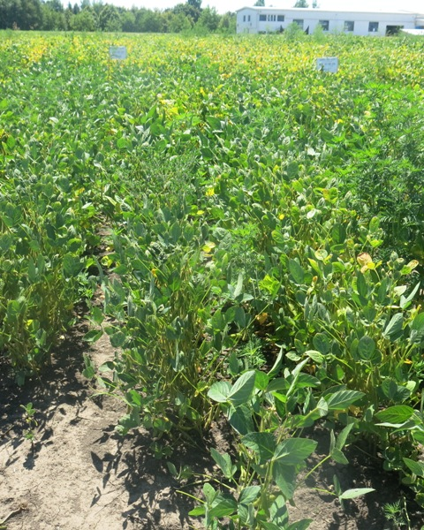
Wing P 3,5l PRE EM Corum 0,9l+Dash 0,5l 1 trolist soje efikasnost 71% /prinos 1,5t/ha Corum 0,9l+Dash 0,5l 3 trolist soje Focus ultra 2l
Nakon pre em tretmana palo je 17,6mm/m² kiše
Dejstvo na Ambrosia artemisifolia i Datura stramonium u vidu nekroze listova

Slide 5
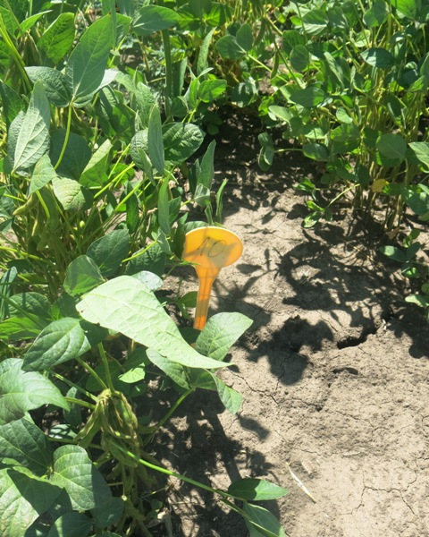
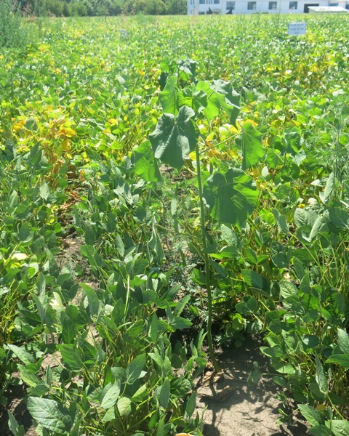
Basar 1,4l+ Velton 0,4kg PRE EM efikasnost 66% / prinos 1,5t/ha Galbenon 2l+Okvir 8gr+Alteox 0,1% 3 trolist Rafal1,8l+Cirkon 50ml
Nekroza Sinapis arvensis, manja Ambrosia artemisifolia zaustavljen porast i žućenje. Slabije dejstvo na Polygonum lapatifolium i Abutilon teophrasti

Slide 6
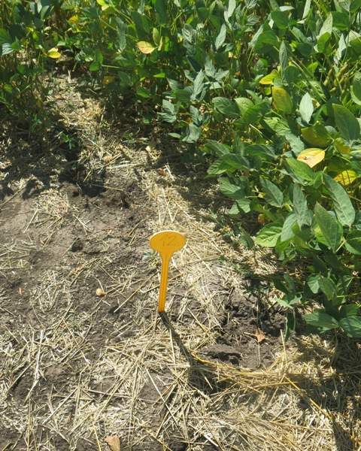
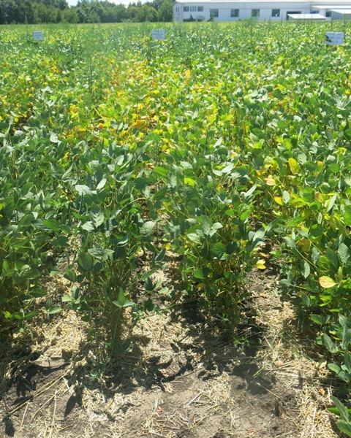
Galbenon 1,5l+Okvir 4gr+Alteox 0,1% 1 trolist soje efikasnost 75% /prinos 1,5t/ha Galbenon 1,5l+Okvir 4gr+Rampa 0,4l+Alteox 0,1% 3 trolist soje Galant super 1,2l
Žućenje listova Ambrosia artemisifolia i Polygonum lapatifolium. Manja Ambrosia artemisifolia i Polygonum lapatifolium nekrotirao

Slide 7
PROLEĆE 2019
-Okarakterisale su povoljne vremenske prilike, sa iznad prosečnom količinom padavina u odnosu na višegodišnji prosek
-Dominantne korovske vrste
Ambrosia artemisifolia,
Chenopodium album,
Polygonum lapatifolium,
Solanum nigrum,
Xanthium strumarium,
Chenopodium hibridum,
Datura stramonium,
Abutilon teophrasti,
Cirsium arvense,
Sinapsis arvensis i Sorghum halepense.
Velika konkurentnost korova
Primena herbicida istog mehanizma delovanja
Ranija primena herbicida

Slide 8
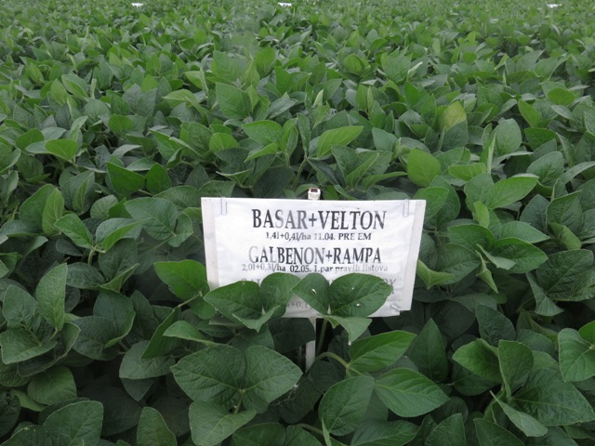
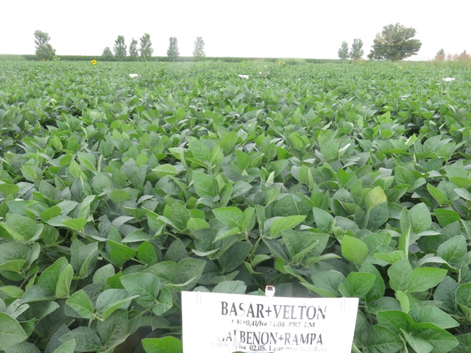
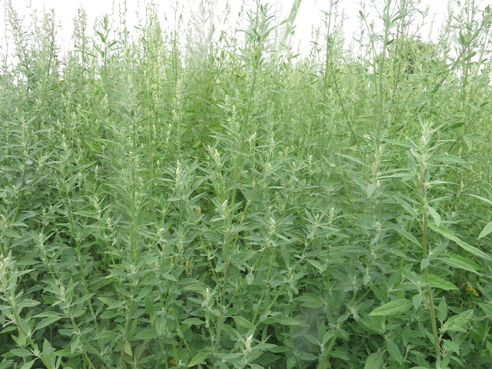
Basar 1,4l+Velton 0,4l PRE EM efikasnost 84% / prinos 3,7t/ha Galbenon 2l+Rampa 0,3l 1ppl kontrola 0,9t/ha Galbenon1,5l+Okvir8gr+Alteox 0,1% 3 trolilist soje
Slabije dejstvo na Chenopodium album,Solanum nigrum, Datura stramonium

Slide 9
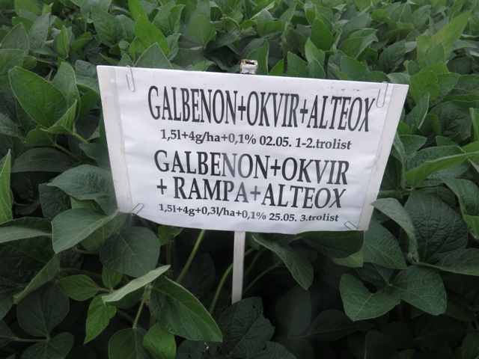
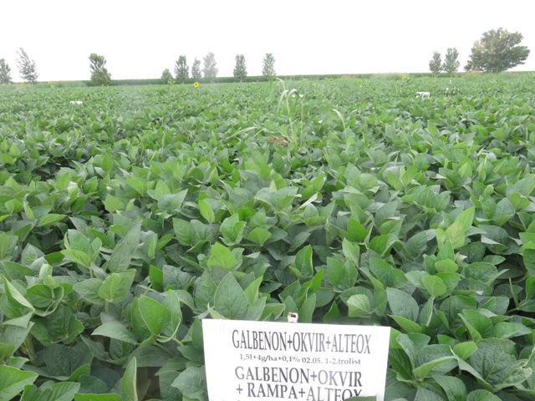
Galbenon 1,5l+Okvir 4gr+ Alteox 0,1% 1p.p.l efikasnost 77% / prinos 3,9t/ha Galbenon 1,5l+ Okvir 4gr + Rampa 0,3l + Alteox 0,1% 3 trolist soje
Slabije dejstvo na Ambrosia artemisifolia

Slide 10
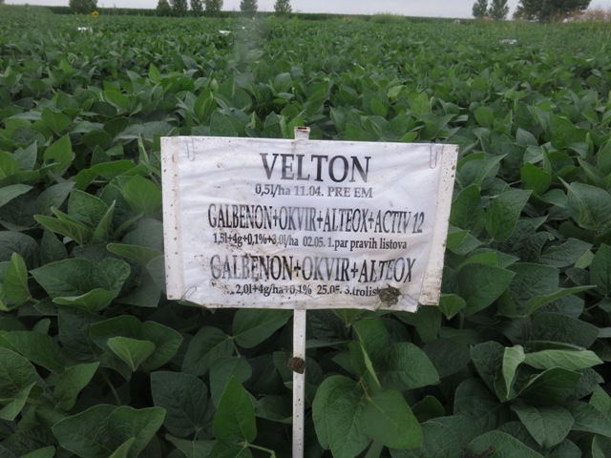
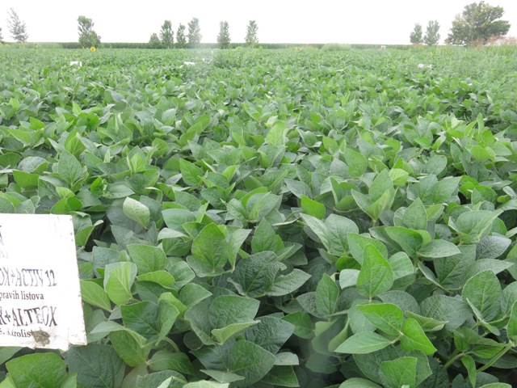
Velton 0,5kg PRE EM efikasnost 73 % / prinos 3,7t/ha Galbenon 1,5l+Okvir 4gr+Alteox 0,1%+ Activ 12 3l 1ppl Galbenon 2l+Okvir 4gr+Alteox 0,1% 3 trolist soje
Slabije dejstvo na Ambrosia artemisifolia i Chenopodium album

Slide 11
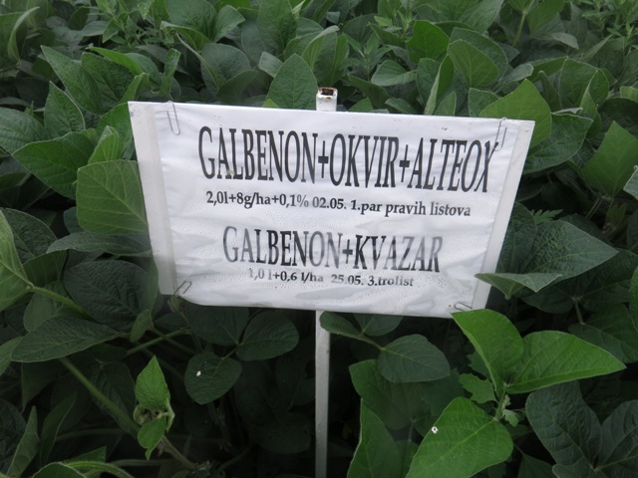
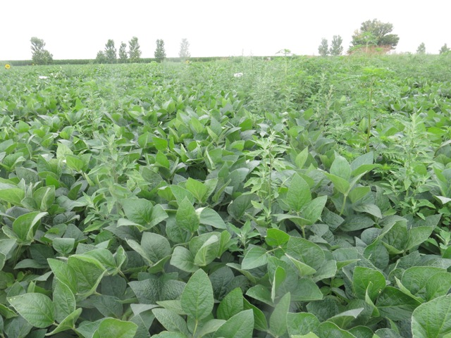
Galbenon 2l+Okvir 8gr + Alteox 0,1% 1p.p.l efikasnost 50% / prinos 3,3t/ha Galbenon 1l+Kvazar 0,6l 3 trolist soje
Slabije dejstvo na Ambrosia artemisifolia i Chenopodium album

Slide 12
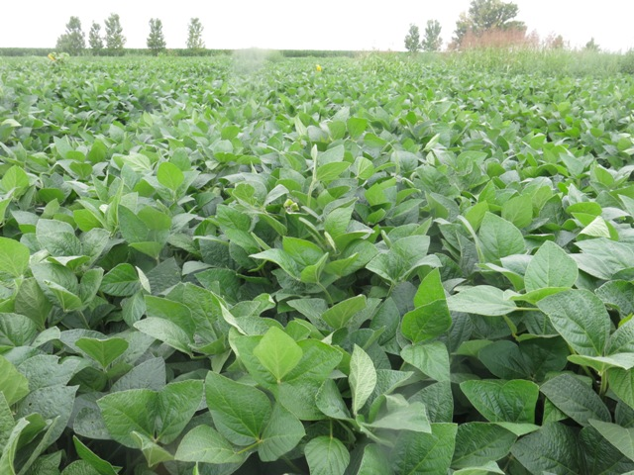
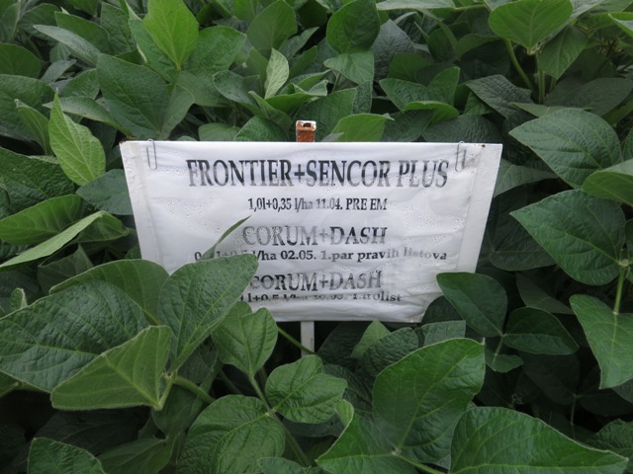
Frontier 1l+Sencor plus 0,35l PRE EM efikasnost 82 % / prinos 3,3 t/ha Corum 0,9l+ Dash 0,5l 1ppl Corum 0,9l+Dash 0,5l 1 trolist soje
Slabije dejstvo na Ambrosia artemisifolia i Chenopodium album

Slide 13
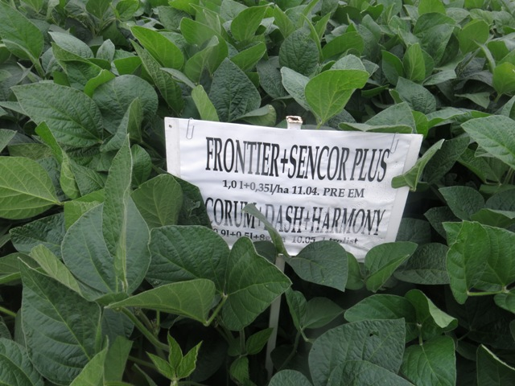
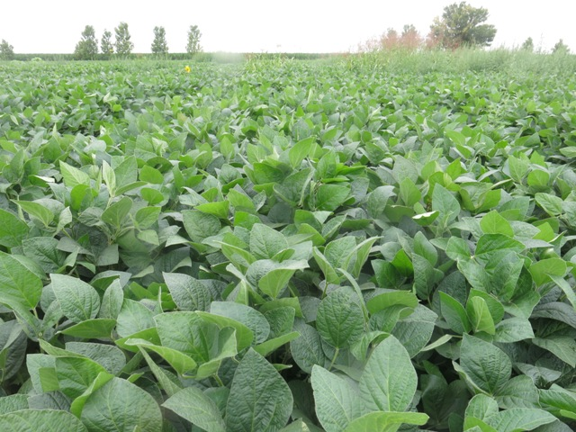
Frontier 1l+ Sencor plus 0,35l PRE EM efikasnost 82% / prinos 3 t/ha Corum 0,9l+Harmony 8gr+Dash 0,5l 1trolist soje

Slide 14
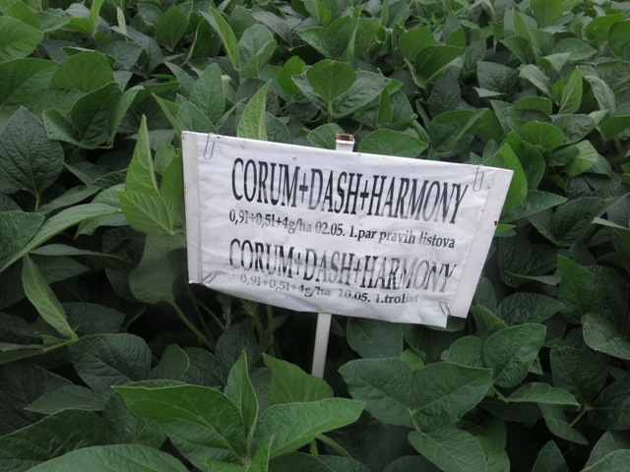
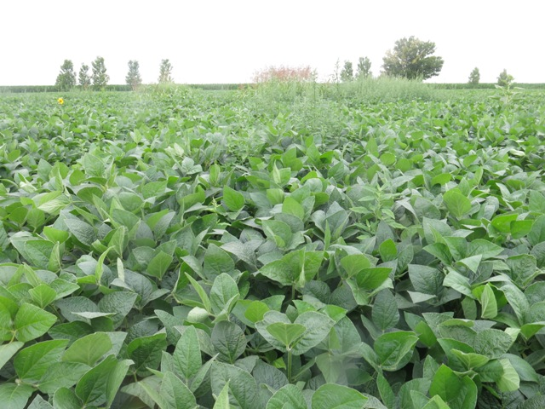
Corum 0,9l +Harmony 4gr+ Dash 0,5l 1ppl efikasnost 70 % / prinos 3,3t/ha Corum 0,9l + Harmony 4gr + Dash 0,5l 1 trolist soje
Slabije dejstvo na Chenopodium album

Slide 15
Meteorološki podaci u toku vegetacije u 2017/2019 godini
sa automatskih meteoroloških stanica- Sombor
Mesec | Lokalitet
 | Sombor-Ogledno polje Toplana 2017
 | Srednja mesečna temperatura (Cº) | Količina padavina (mm)
mart | 7,1 | 38,6
april | 12,0 | 41,6
maj | 16,4 | 65,6
jun | 23,6 | 51,2
jul | 23,1 | 49,8
avgust | 22,5 | 24,6
septembar | 17,7 | 70,6
oktobar | 11,5 | 50,2
ukupno | - | 392,2
prosek | 16,73 | -
Mesec | Lokalitet
 | Sombor-Ogledno polje Bilić 2019
 | Srednja mesečna temperatura (Cº) | Količina padavina (mm)
mart | 9.1 | 1.2
 | 12.66 | 40.0
april | 14.09 | 126.2
maj | 22.56 | 91.2
jun | 21.8 | 23.0
jul | 22.93 | 46.6
avgust | 17.36 | 49.6
septembar | 12.89 | 33.4
oktobar | 9.91 | 58.8
ukupno |  | 470.0
prosek | 16.67

Slide 16
ZAKLJUČAK
2017.godina nepovoljna za proizvodnju
U vreme primene PRE EM tretmana , tokom aprila meseca bilo je 41,6 mm padavina
U nastavku vegetacije sušniji period
Smanjena efikasnost n korovsku biljku Chenopodium album- izostanak PRE EM tretmana
2019. povoljna količina padavina
U vreme primene PRE EM tretmana , tokom aprila meseca bilo je 40 mm padavina
U nastavku vegetacije veoma povoljan e meteorološke prilike
Primena PRE EM tretmana rezultirala većom efikasnosti na širokolisne korovske vrste.
U usevu soje primena zemljišnih herbicida je opravdana uz dovoljnu količinu padavina za aktivaciju, jer smanjuje broj folijarnih tretmana i doprinosi antirezistetnoj strategije zbog primene herbicida drugog mehanizma delovanja.Pravilnim kombinovanjem zemljišnih i folijarnih herbicida efikasno se mogu suzbiti korovske biljke, a samim tim omogućiti visok i stabilan prinos soje.

